Slide 1

독자 맞춤형 하이브리드
도서 추천 시스템
AI 서비스개발PJT : 4팀 추천해조

Slide 2
목차
1.
2.
3.
4.
5.
프로젝트 배경
팀 구성 및 역할
수행 절차 및 방법
기대효과
후기 및 느낀 점
1.1 개요
2.1 팀 구성 소개
2.2 프로젝트 추진 일정
3.1 데이터 수집
3.2 데이터 전처리
3.3 EDA
3.4 모델링
3.5 프로그램 구현
3.6 협업 도구
4.1 기대효과
5.1 개인별 수행 후기

Slide 3

Part 1,
프로젝트 배경

Slide 4


1.1
배경
기존의 도서 추천
판매량 기반
베스트 셀러 위주 도서 추천
카테고리를 이용할 수 있지만
좁은 선택의 폭
더 세분화 된 개인의 상황 및 관심사 기반
검색 가능한 추천 시스템 구현

Slide 5


1.1
배경
알라딘 OpenAPI 및 YES24 리뷰 데이터를
활용한 독자 맞춤형 도서 추천 서비스
장르
감성
관심사

Slide 6





1.2
개요
알라딘 Api 신청
국립국어원 감성 말뭉치 신청
알라딘 도서 데이터 크롤링
Yes24 리뷰 데이터 크롤링
Word2Vec 활용 유사 키워드 추출
아이템/유저 기반 협업 필터링
잠재적 요인 협업 필터링
데이터 전처리 및 분석
모델링
프로젝트 기획
데이터 수집
모델링
프로그램 구현
주제 선정
사용 데이터 선정
모델링 기법 선정
Api 및 크롤링 데이터 통합
데이터 클리닝
불용어 제거 및 토큰화
리뷰 데이터 감성 분석
사용자 입력 기반 검색 시스템

Slide 7

Part 2,
프로젝트
팀 구성 및 역할

Slide 8






2.1
팀 명 및 조직
팀장
부팀장
김홍비님
ㅇ 자연어, 추천시스템
khb1620@naver.com
https://github.com/Hongbi-Kim
양수지님
ㅇ 자연어, 기계번역
sueji95@gmail.com
https://github.com/SujiYang
양동욱님
ㅇ 자연어
ehddnr1619@gmail.com
https://github.com/ydo1619
이시내님
ㅇ 자연어
o3o9122@naver.com
https://github.com/siinae
조혜원님
ㅇ 자연어
hwcho55.55@gmail.com
https://github.com/h1cho

Slide 9

2.2
추진 일정
3/15(화)-3/18(금)
3/19(토)-3/21(월)
3/22(화)-3/23(수)
3/24(목)-3/25(금)
3/26(토)-3/30(수)
3/31(목)
주제 선정 및
데이터 수집
김
양
양
이
조
데이터 크롤링
김
양
양
이
조
데이터 전처리
및 분석
김
양
양
이
조
모델링
김
양
양
이
조
프로그램 구현
김
양
조
발표 준비 및
Portfolio 작성
김
양
이

Slide 10

Part 3,
프로젝트
수행 절차 및 방법
ⓒSaebyeol Yu. Saebyeol’s PowerPoint

Slide 11
데이터 수집

Slide 12
3.1
데이터 수집
1) 데이터 수집 및 통합
70206개 도서 데이터 수집(판매량순)
추천순, 도서 별 최대 10개
알라딘 도서 데이터
Crawling
Yes24 리뷰 데이터
Crawling
알라딘 OpenAPI
175539개 리뷰 데이터 수집
[책 제목, 작가, 출판일, 줄거리 및 책 설명, 카테고리, 판매량, 성인여부, 평점, 유저 ID, 리뷰 및 리뷰 평점] 데이터 확보

Slide 13
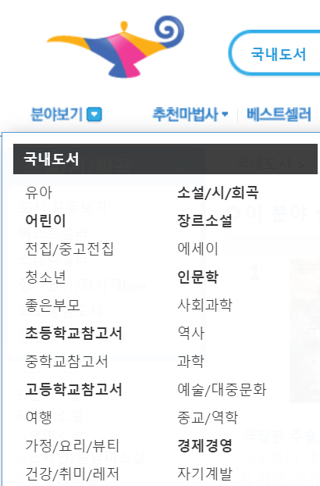
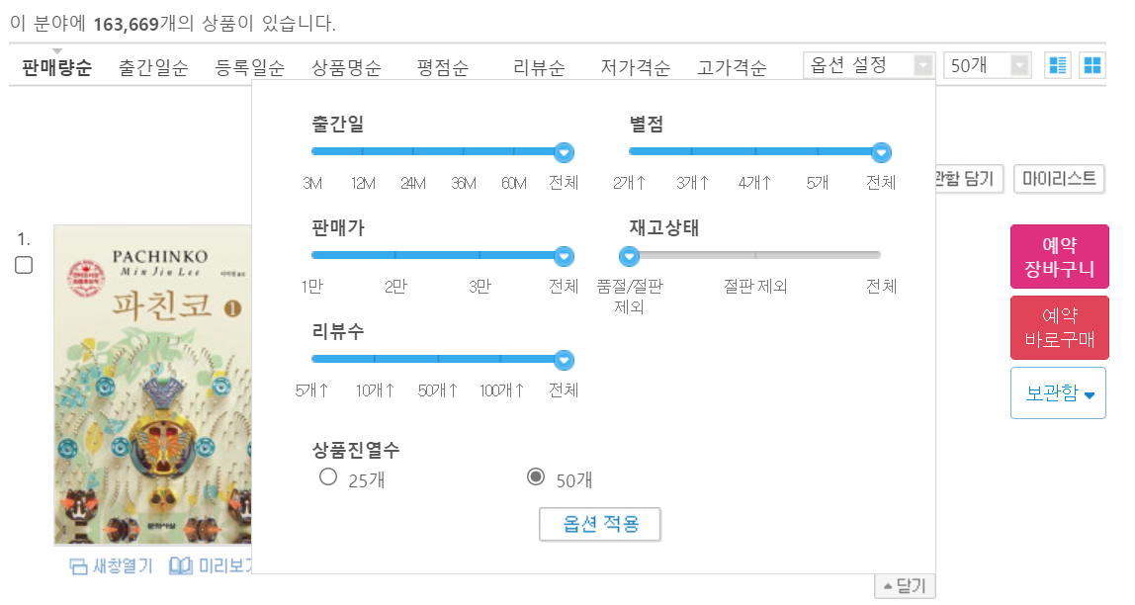
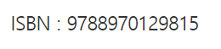
3.1
데이터 수집
1) 데이터 수집 및 통합
알라딘 도서 데이터
Crawling
70206개 도서 데이터 수집(판매량순)
소설/시/희곡, 에세이, 자기계발
카테고리에서 크롤링 진행
판매량순, 재고상태(품절/절판 제외) 옵션 설정
70206개 ISBN 수집

Slide 14
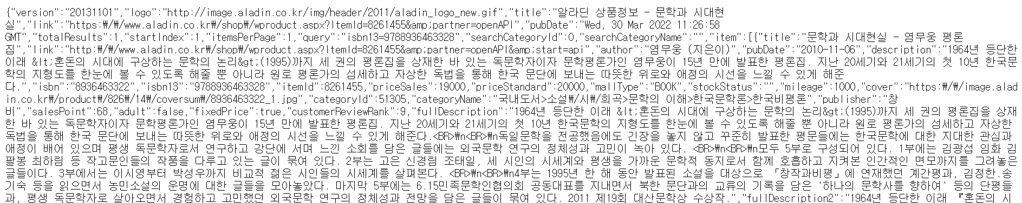
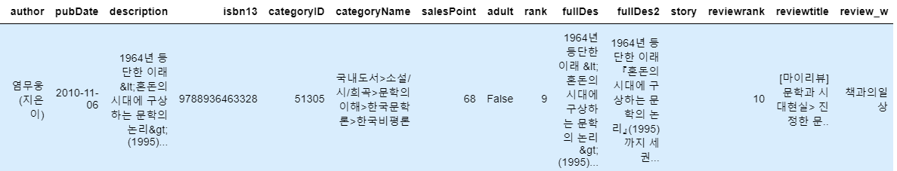
3.1
데이터 수집
1) 데이터 수집 및 통합
알라딘 OpenAPI
70206개 도서 데이터 수집
수집한 ISBN 입력
OpenAPI 수집

Slide 15
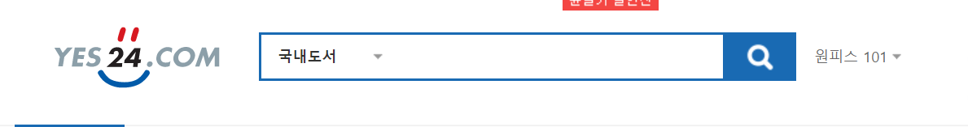
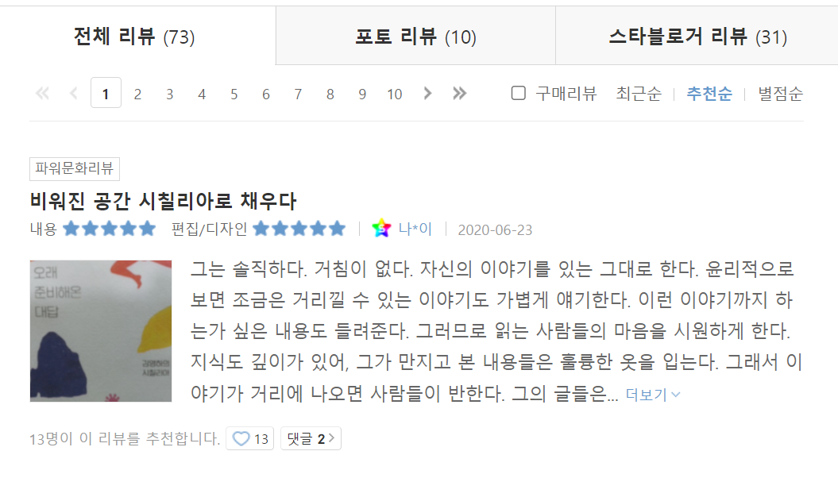
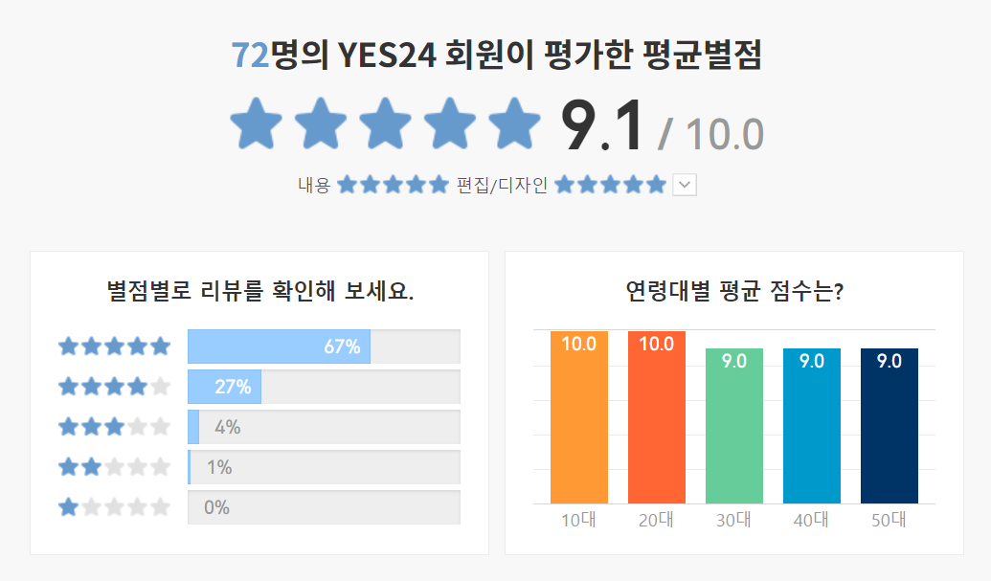
3.1
데이터 수집
1) 데이터 수집 및 통합
Yes24 리뷰 데이터
Crawling
175539개 리뷰 데이터 수집
수집한 ISBN 입력
평균평점, 평점별 리뷰 %, 리뷰 제목, 리뷰 id, 리뷰 평점, 리뷰 글 수집

Slide 16
데이터 전처리

Slide 17
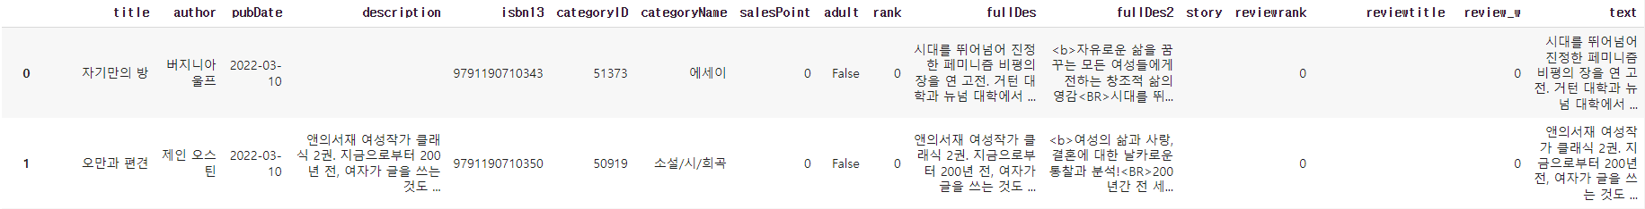
3.2
데이터 전처리
2) 데이터 클리닝
1) 지은이 및 필요한 카테고리명 전처리
2) 키워드 추출을 위해 텍스트 통합

Slide 18
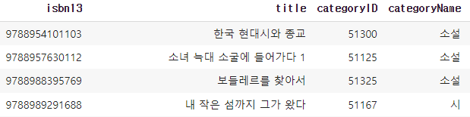
3.2
데이터 전처리
2) 데이터 클리닝
국내도서>소설/시/희곡>영미소설
소설/시/희곡
소설
시
희곡

Slide 19
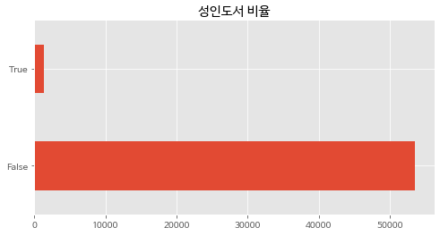
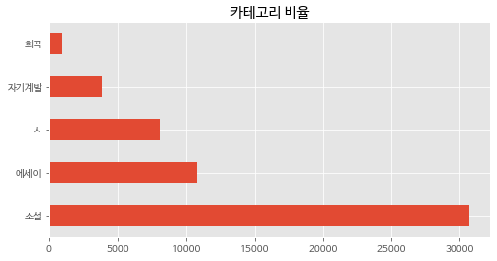
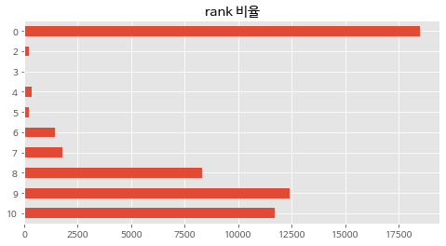
3.3
EDA – 도서 데이터
성인도서 비율
카테고리 비율
평균평점 비율

Slide 20
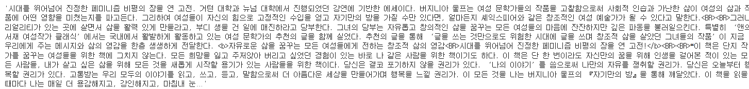
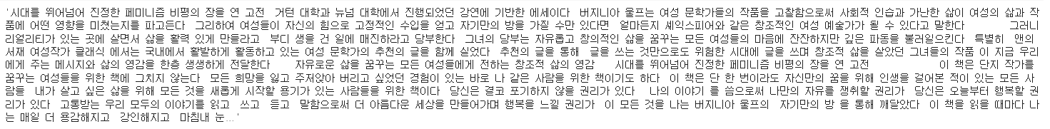
3.2
데이터 전처리
3) 불용어 제거 및 토큰화

Slide 21
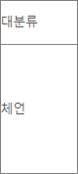
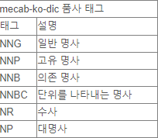
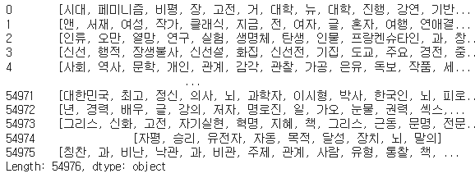
3.2
데이터 전처리
3) 불용어 제거 및 토큰화
Mecab을 이용한 형태소 기반 토큰화
NNG일반명사 NNP 고유명사 추출
도서 별 명사 토큰들

Slide 22
모델링

Slide 23
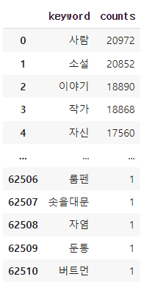
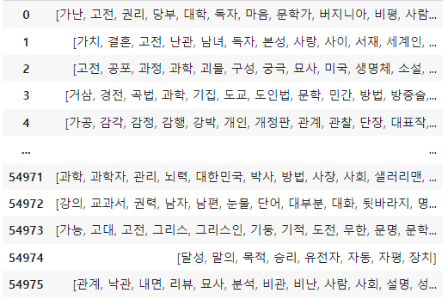
3.4
모델링
1) Word2Vec
TFIDF 기반 도서 별 상위 키워드 추출
도서 별 상위 키워드 30개
전체 도서 상위 키워드
도서 별 명사 토큰들을 이용하여
상위 키워드 30개씩 추출

Slide 24
3.4
모델링
1) Word2Vec
총12개
시대, 역사, 전쟁, 예술, 과학, 철학, 자서전
동화, 판타지, 로맨스, 무협, 미스터리
장르
총 20개
감성
관심사
고민, 열정, 도전, 긍정, 후회
행복, 우울, 위로, 고통, 자유
희망, 슬픔, 열망, 비극, 불안
용기, 절망, 불행, 유머, 힐링
총 34개
리더십, 비즈니스, 설득, 시간, 취업, 진로
성공, 건강, 심리, 생각, 인생, 사회, 인간, 자연
종교, 정치, 페미니즘, 사랑, 관계, 일상, 가족, 친구, 청춘
동물, 취미, 스포츠, 사진, 그림, 미술, 영화, 음악, 음식, 일기,여행

Slide 25
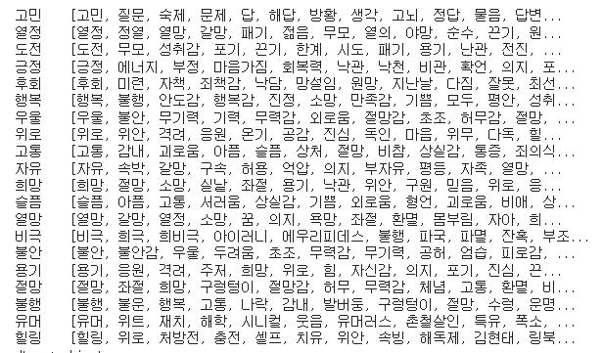
3.4
모델링
1) Word2Vec
감성 키워드+ 유사 키워드 30개
키워드 별 유사 키워드 30개씩 추출
장르 키워드+ 유사 키워드 30개
감성 키워드+ 유사 키워드 30개
관심사 키워드+ 유사 키워드 30개

Slide 26
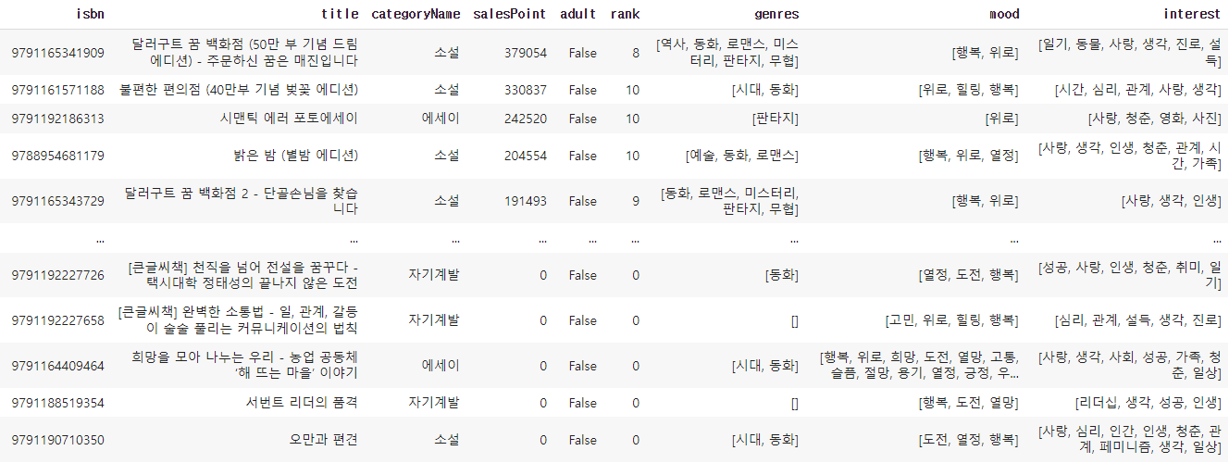
3.4
모델링
1) Word2Vec
도서 별 키워드 30개에서 장르/감성/관심사 키워드에 포함된 단어 리스트 칼럼 추가

Slide 27
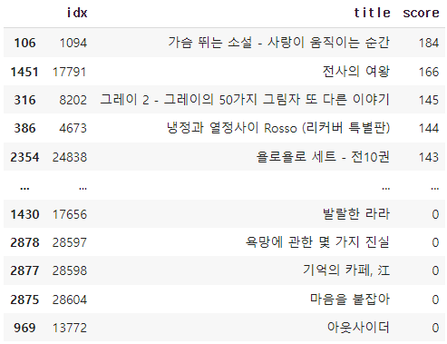
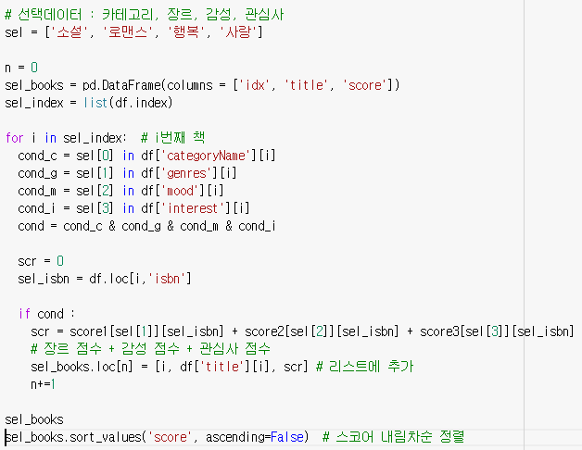
3.4
모델링
2) 장르별 키워드 빈도 분석
장르별 키워드 빈도 점수 만들기
적절하지 않다고 판단
가중 평점 항목에서 제외
선택한 키워드가 앞서 추출한 도서 별 키워드에 포함되는 경우가 많을수록, score 증가
포함될 때마다 count + 1

Slide 28
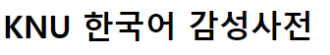
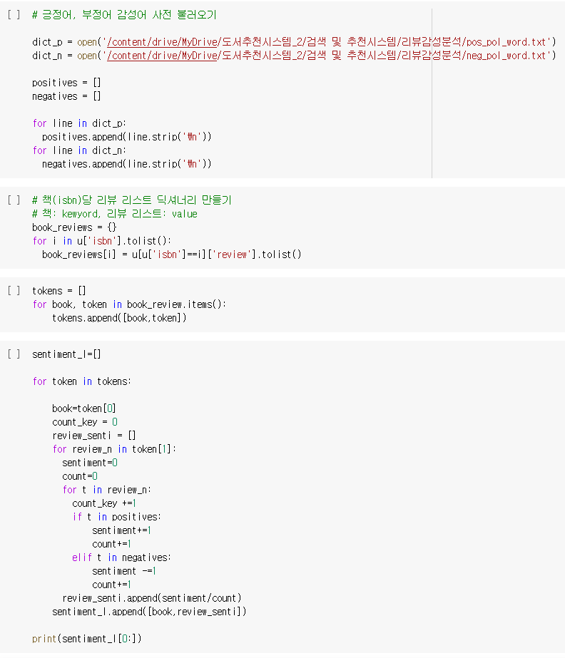
3.4
모델링
3) 감성 분석
리뷰 텍스트의 감성분석을 실시
긍정/부정 분류
긍정적일수록 1에, 부정적일수록 -1에 가까워짐.
평균평점과 감성분석 결과의 이질성
가중 평점 항목에서 제외

Slide 29
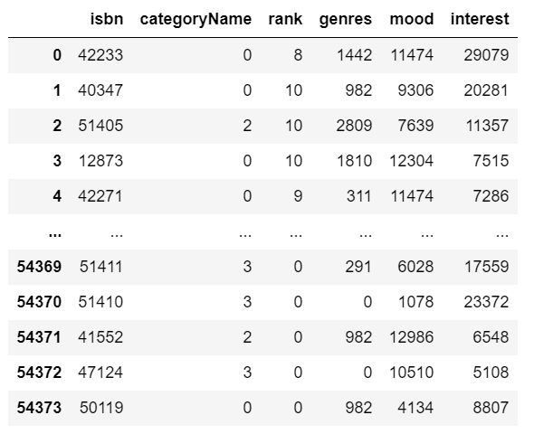
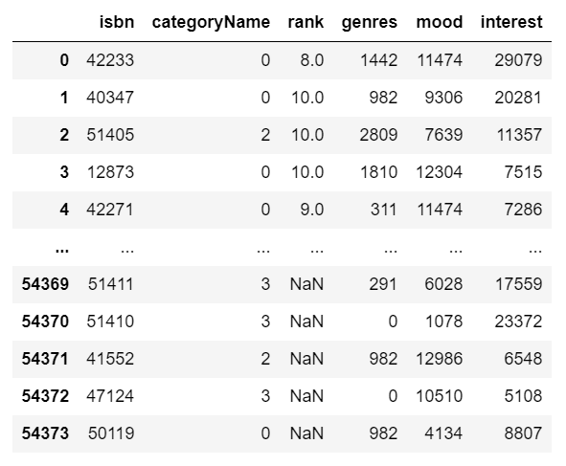
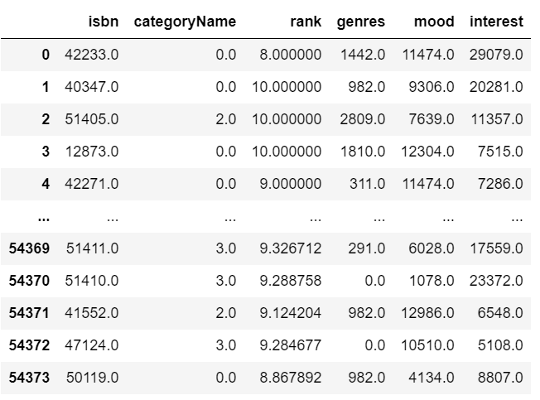
3.4
모델링
4) 평균평점(rank) 예측
Iterative Imputer를 이용하여 평균평점(rank)이 0인 부분 예측
0점부분
NaN
변경
라벨인코딩
평점 예측

Slide 30
검색 및 추천
프로그램 구현

Slide 31
3.5
프로그램 구현
추천시스템1
검색
가중 평점
yes24 회원이 아니라면,
유저/아이템 기반
잠재요인 협업필터링
컨텐츠 기반 필터링
추천시스템 적용
+
질문을 통해
사용자에게 맞는
정보를 수집
평균평점(rank)와
판매지수(Sales Point)
기준으로 가중평점 계산 및 정렬
>>
또는
추천시스템2
yes24 회원이고,
리뷰를 남긴 적이 있다면
유저/아이템 기반
잠재요인 협업필터링
+
회원 맞춤 도서 추천
추천시스템 적용

Slide 32
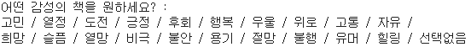
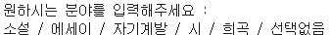
3.5
프로그램 구현
검색시스템
질문을 통해 사용자 맞춤 정보 수집(최대 2개 선택)
각 선택지에서 입력한 최대 2개의 답변 中,
분야 & 장르 → 하나라도 만족하면 추천 도서 후보리스트에 포함
감성 & 관심사 → 2개 모두 만족하는 경우 우선 추천.
> 단, 추천 도서가 20개 이하인 경우, 하나라도 만족하면 리스트에 포함.

Slide 33
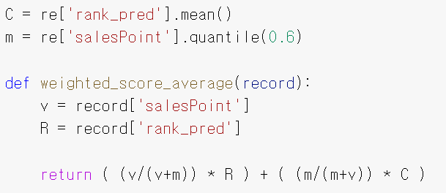
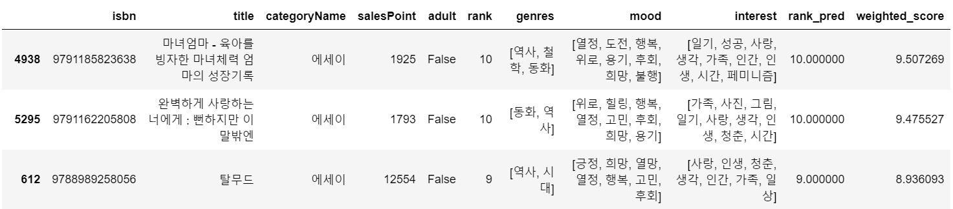
3.5
프로그램 구현
추천시스템
가중평점을 기준으로 100개의 추천 도서 후보리스트 선정
rank(평균평점) 및 salesPoint(판매지수) 순으로 가중 평점 부여 후 도서리스트 정렬

Slide 34
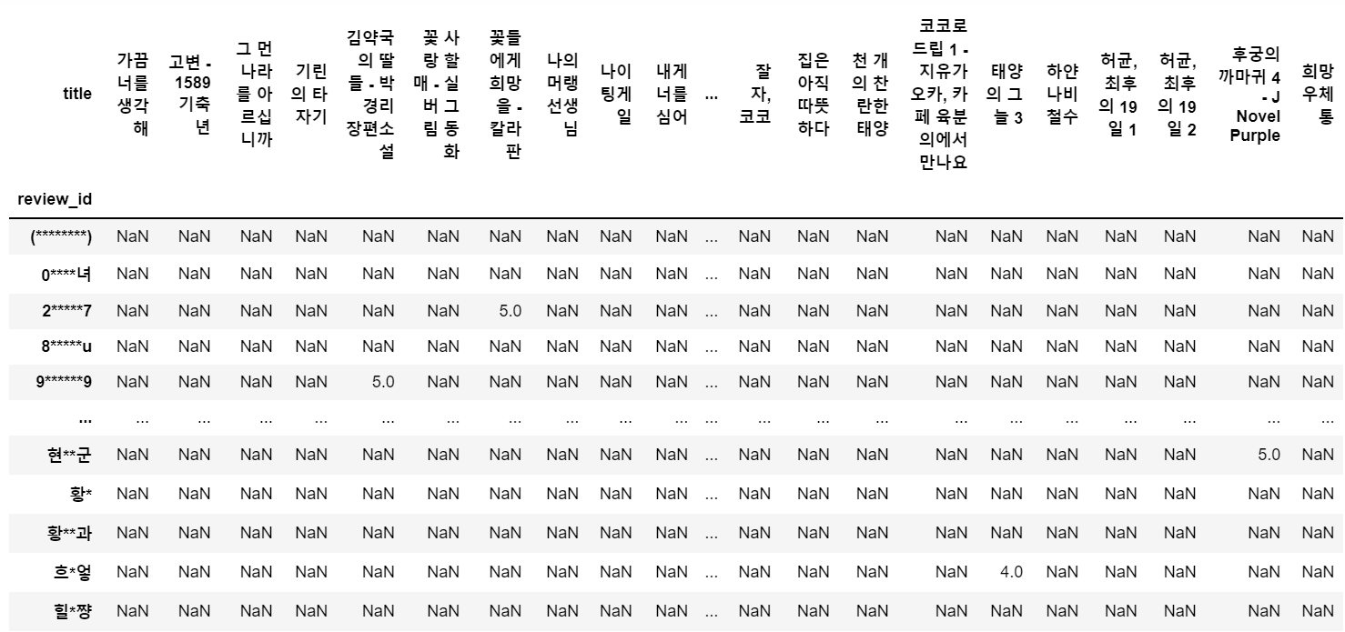
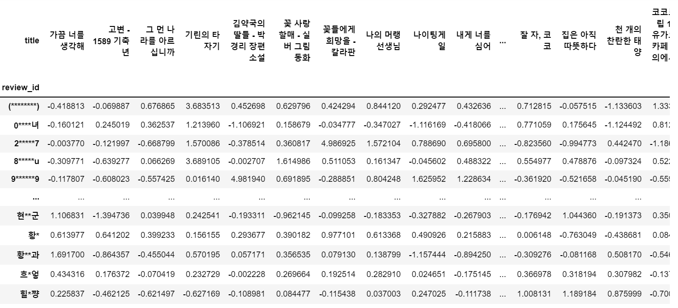
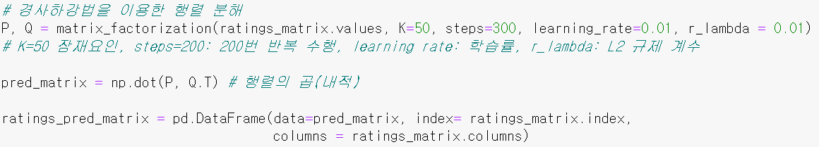
3.5
프로그램 구현
추천시스템
yes24회원이 아닌 경우
유저/아이템 잠재요인 협업 필터링 + 컨텐츠 기반 필터링
- 경사하강법을 이용하여 리뷰평점값 예측
도서명
도서명
리뷰ID
리뷰ID

Slide 35
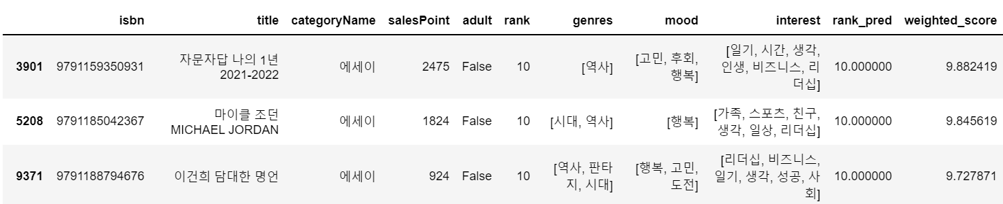
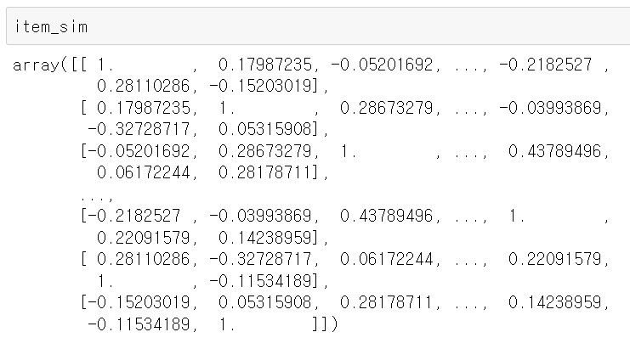
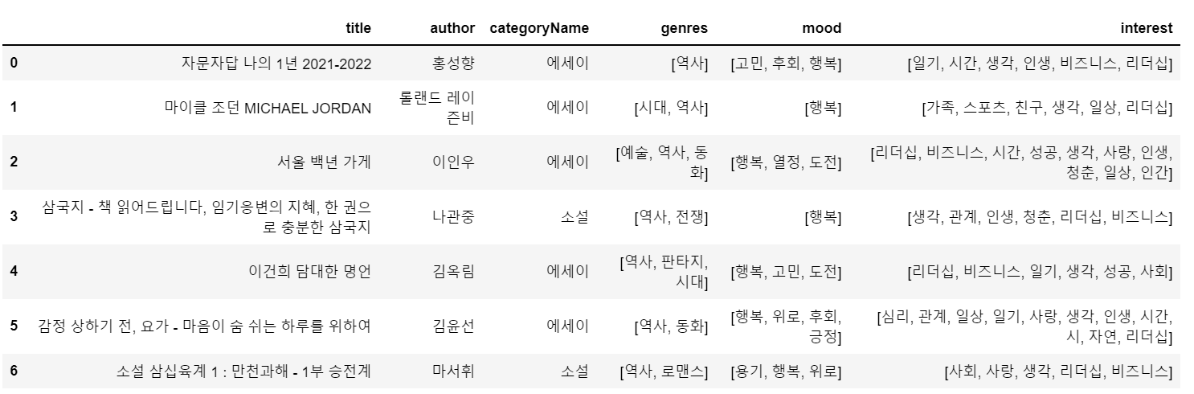
3.5
프로그램 구현
추천시스템
yes24회원이 아닌 경우
유저/아이템 잠재요인 협업 필터링 + 컨텐츠 기반 필터링
- 가중평점 기준으로 선정된 상위 도서 3권 각각에 대해
코사인 유사도 기반의 유사 도서 2권, 총 9권의 도서 추천
가중평점 기준 선정된 상위 도서 3권
도서 간 코사인 유사도 산출
최종 추천 책 목록

Slide 36
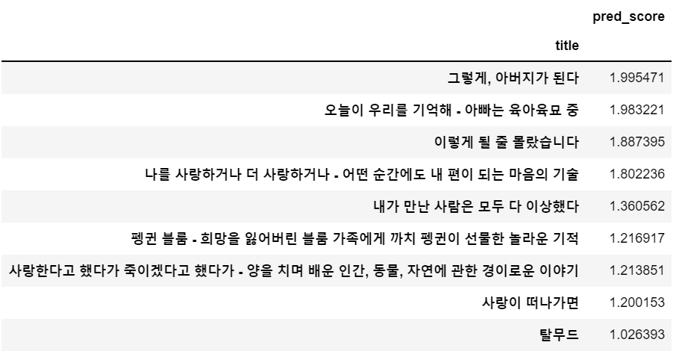
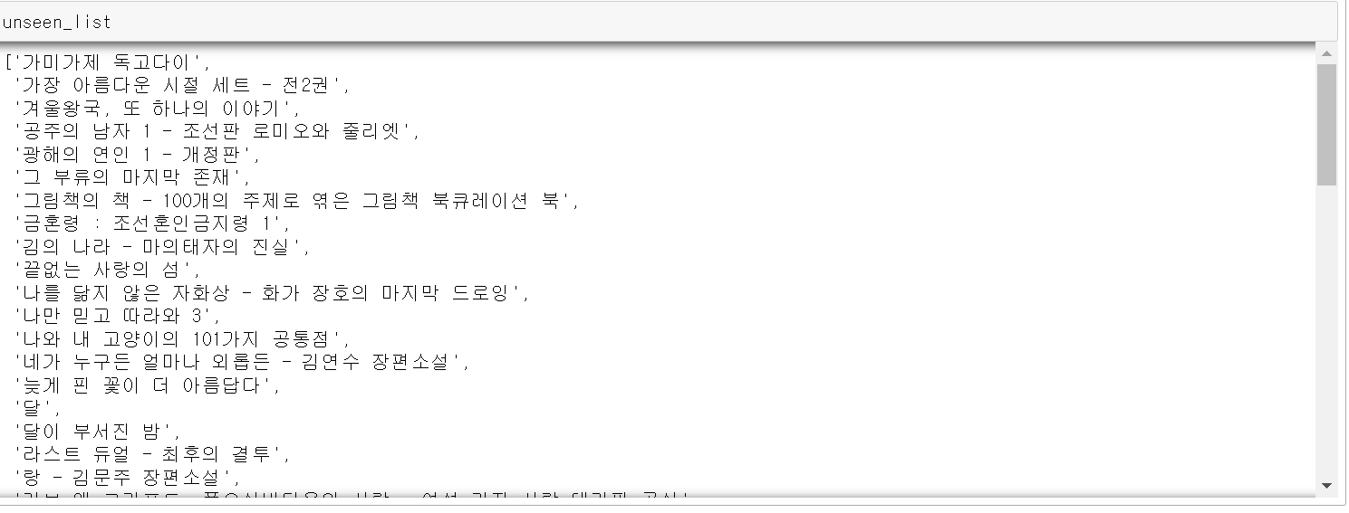
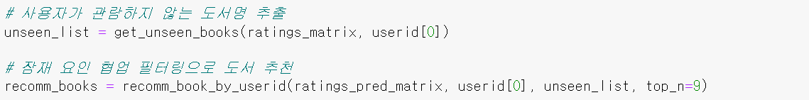
3.5
프로그램 구현
추천시스템
유저/아이템 잠재요인 협업 필터링 + 회원 맞춤 도서 추천
- 경사하강법을 이용하여 리뷰평점값 예측
- 회원(사용자)이 읽지 않은 9권의 도서 추천
yes24회원 및 리뷰를 남긴 경우
1이상이면 추천
회원 맞춤 도서리스트 추출
회원(사용자)이 읽지 않은 도서명 추출

Slide 37


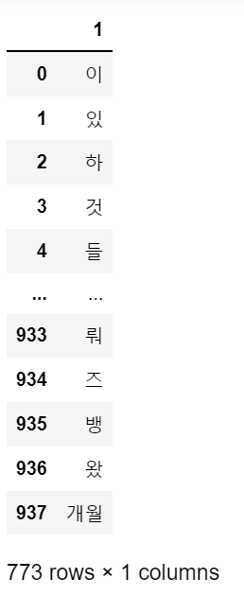
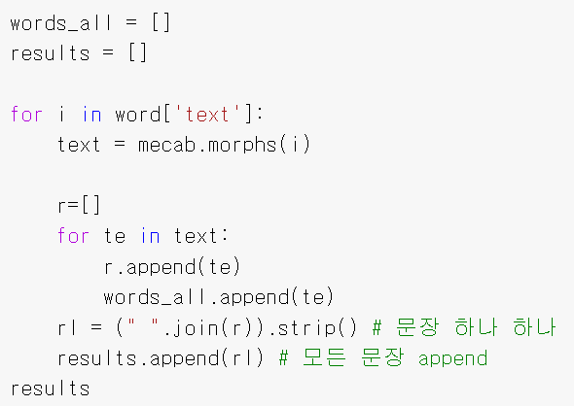
3.5
프로그램 구현
WordCloud
WordCloud
불용어 사전 제작
Mecab을 이용한 형태소 기반 토큰화
WordCloud
불용어 제거
&

Slide 38
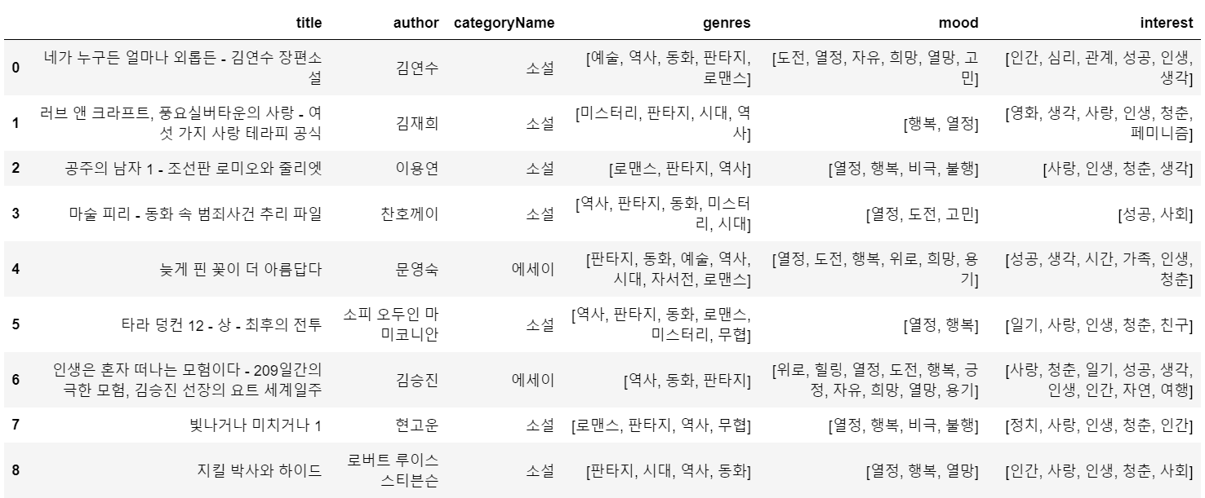

3.5
프로그램 구현
최종 추천 도서
검색 결과

Slide 39
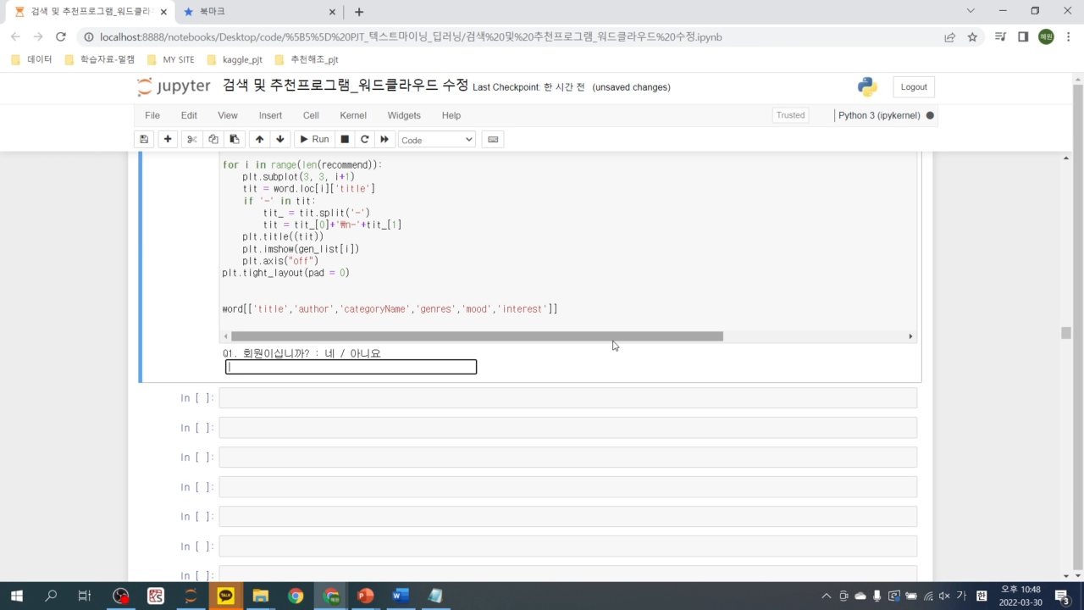
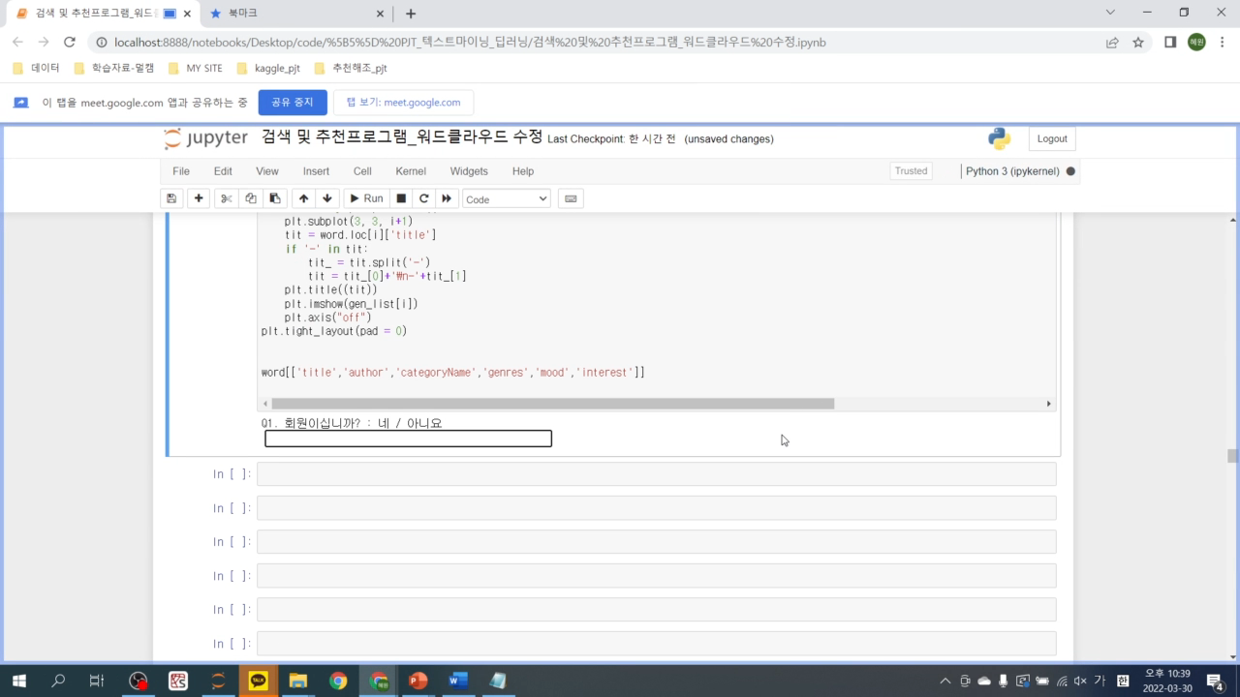
3.5
프로그램 구현
구현 영상
회원인 경우
회원이 아닌 경우

Slide 40
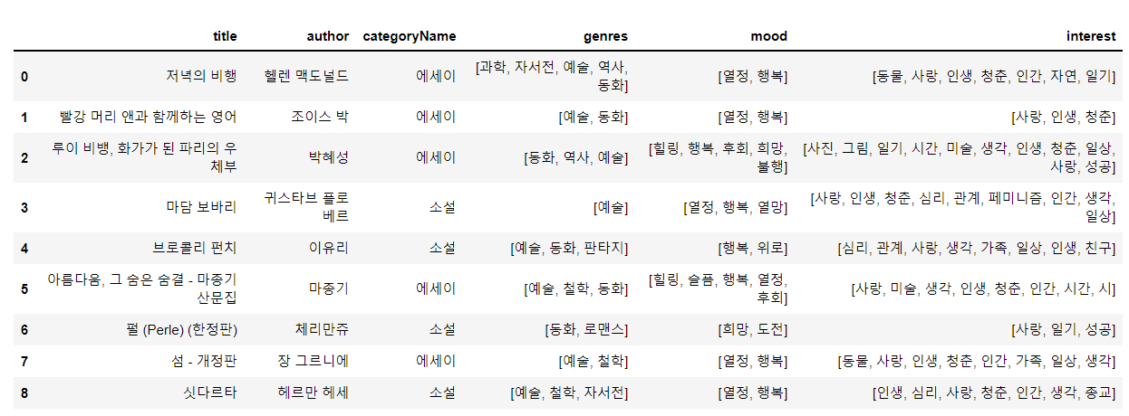
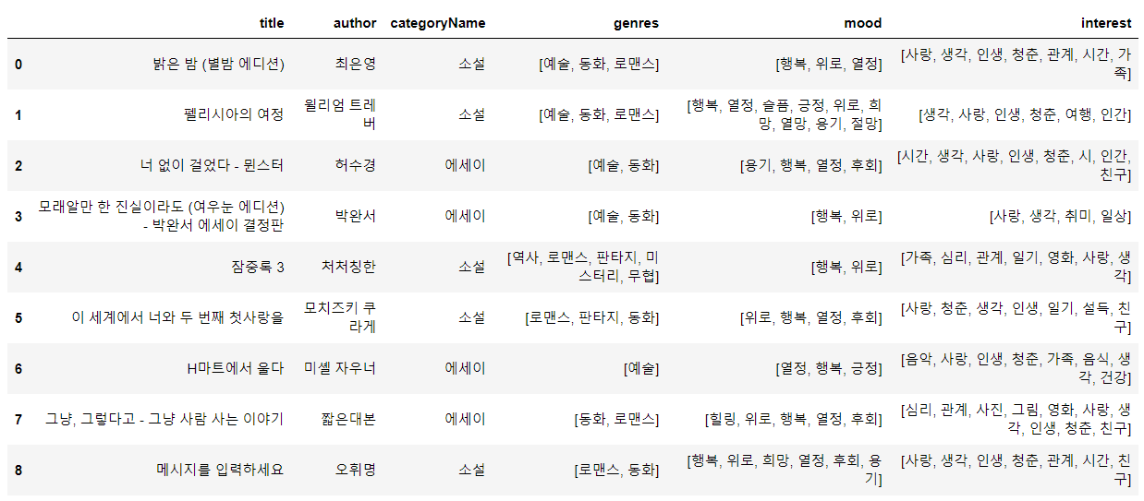
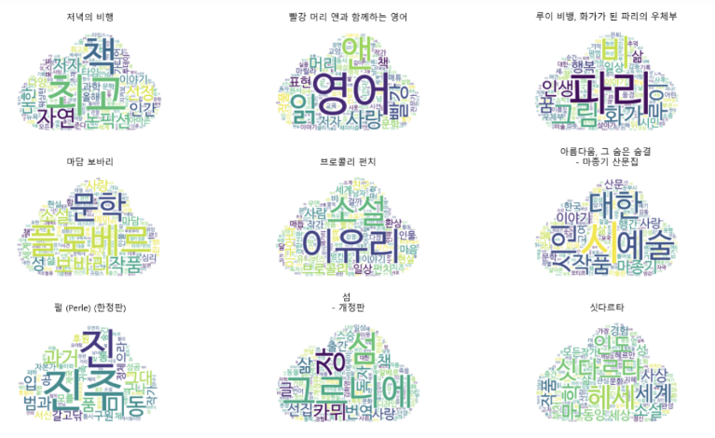

3.5
프로그램 구현
회원인 경우
회원이 아닌 경우

Slide 41

Part 4,
프로젝트 기대효과

Slide 42
4.1
기대 효과
도서 판매량 및 카테고리에서 나아가 개인의 선호 장르/감성/관심사에 따른 추천으로 개인에 맞는 다양한 도서를 추천해 준다는 것이 특징
대다수 추천 시스템의 경우 판매량이 높은 도서를 대상으로 추천 도서의 다양성에 한계를 가지는 점을 보완하기 위해 판매량 및 평균평점이 반영된 상위 추천 도서와 유사한 특성을 지닌 도서를 추가적으로 추천해 준다는 차별성을 가짐
추후 도서 구매 이력, 성별, 연령 등 다양한 고객 데이터를 활용하여 유사한 성향을 가진 고객이 경험하지 못한 도서를 추천하는 서비스를 제공할 수 있도록 한다면 도서 시장에서 가치 창출을 할 수 있을 것으로 기대함

Slide 43
4.2
후속 프로젝트 제안
다양한
고객 데이터
서점 고객의 성별 및 연령대 분포, 구매 이력 데이터 등 좀더 다양한 고객 데이터를 활용한 협업 필터링 기법을 사용할 것을 제안함
토픽
모델링
장르/감성/관심사의 키워드를 선정함에 있어 이미 존재하는 세부 도서 카테고리에 기반하여 개발자 개개인의 의견을 수렴한 점에 있어 주관이 개입되는 한계점이 존재
정량적인 지표를 사용을 위해 토픽 모델링 기법 등을 활용할 것을 제안함
Bert 활용
감성분석
Bert를 활용한 도서 리뷰에 대한 감성분석을 진행하여 감성분석 레이블을 협업 필터링의 새로운 속성으로 추가하여 분석할 것을 제안함
추천 시스템의
가능성
위와 같이 보완된 시스템을 실질적으로 구현하고 나아가 이에 대한 만족도를 평가함으로써 독자 맞춤형 도서 추천 시스템의 가능성을 살펴볼 것을 제안함

Slide 44
Part 5,
후기 및 느낀 점

Slide 45
5.
개발 후기
김홍비
양수지
양동욱
이시내
조혜원
평소 관심있었던 추천시스템을 공부해보고 프로그램까지 구현하는 과정은 매우 의미있고, 재미있었다. 프로젝트 과정에서 발생하는 문제나 오류들을 하나하나 해결하는 과정이 재미가 있었고, 문제 해결 능력을 키울 수 있었던 프로젝트였다.
다음 프로젝트 때는 또 다른 방법으로 구현을 해볼것이다. 팀원들과 함께 고민하며 결정하고, 선택한 과정들이 모인 결과물이고, 함께라서 가능한 프로젝트였다.
프로젝트 진행 순간 순간 내리는 결정들이 프로젝트 전반에 걸쳐서 큰 영향을 미친다는 것을 느끼고, 매순간 내리는 결정에 다각적으로 합리적인 이유를 생각해 봐야 한다는 큰 깨달음을 얻고 갑니다ㅎ 좋은 팀원들과 원활하게 소통하면서 작업할 수 있어서 즐거웠던 프로젝트였습니다.
프로젝트를 진행하면서 대화를 통해 한걸음 한걸음 나아가 목표치에 도달할 수 있는 것을 느끼고 혼자였다면 못했을텐데 좋은 팀원들을 만나서 많이 배우고 즐거운 프로젝트였습니다 감사합니다.
관심 있었던 분야에 대해 다같이 공부하고 결과물을 만들어가면서
과정 하나하나 해 나갈때마다 고려해야할 것들이 매우 많았지만 그만큼 얻은것도 많고 많이 배울 수 있었던 시간이었습니다. 특히 팀으로 프로젝트를 진행하면서 서로 부족한 점이 채워진다는 것을 느낄 수 있어 좋았습니다.
지난 프로젝트와 다르게, 기획부터 구현까지 하나하나 구상하고 논의를 통해 결정해서 더욱 의미 있는 시간이었습니다. 또한 크롤링, 데이터 전처리, 텍스트 분석, 추천 시스템 등 그동안 배운 것들을 적용하며 다양한 시도를 할 수 있어 좋았습니다. 진행 과정에서 데이터의 부족이나 이해할 수 없는 코드 오류, 의도와는 다른 결과 등 난관들도 있었지만 다같이 머리를 모아 해결해낸 것 같아 감사하고 뿌듯했습니다. 편안한 팀 분위기에서 좋은 팀원들과 함께 해서 더욱 시너지가 났던 것 같고, 적극적으로 이끌어주신 팀장님과, 열심히 함께 해준 팀원분들 모두에게 감사합니다.

Slide 46
감사합니다.
Q&A

